Slide 1
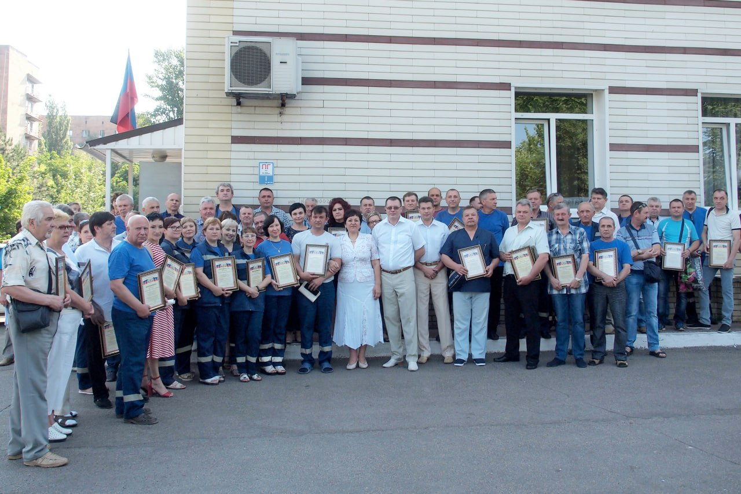
ПРИГЛАШАЕМ СОТРУДНИКОВ
НА РАБОТУ В РЦЭМП И МК ДНР!!!

Slide 2
РУКОВОДСТВО РЦЭМП И МК ДНР
Главный врач РЦЭМП И МК ДНР- КОШЕЛЕВА Виктория Владимировна
Заместитель главного врача по медицинской работе – по вопросам выездной консультативной специализированной экстренной медицинской помощи и медицины катастроф -МИХЕЕВ Иван Владимирович

Slide 3
О РЦЭМП И МК ДНР
Республиканский центр экстренной медицинской помощи и медицины катастроф Донецкой Народной Республики представляет собой систему организации круглосуточной экстренной (скорой) медицинской помощи пациентам и пострадавшим при угрожающих жизни состояниях и заболеваниях, на месте происшествия и в пути следования в лечебно-профилактические учреждения.
Республиканский центр экстренной медицинской помощи и медицины катастроф Донецкой Народной Республики обеспечивает:
оказание экстренной (скорой) медицинской помощи на до госпитальном этапе больным при неотложных состояниях и пострадавшим при ЧС;
предоставление выездной специализированной консультативной медицинской помощи;
принятие вызовов экстренной медицинской помощи;
координацию действий бригад экстренной (скорой) медицинской помощи и учреждений здравоохранения по оказанию экстренной медицинской помощи;
взаимодействие с органами исполнительной власти, органами местного самоуправления, учреждениями, предприятиями и организациями;
участие в приеме – передаче информации о чрезвычайных ситуациях (ЧС);
участие в ликвидации последствий ЧС;

Slide 4
СТРУКТУРА РЦЭМП И МК ДНР
В структуру Центра входит:
выездная консультативная специализированная экстренная медицинская помощь;
шесть станций скорой медицинской помощи в крупных городах: Донецк, Макеевка, Горловка, Енакиево, Торез, Мариуполь;
Выездная консультативная экстренная медицинская помощь как структурное подразделение Центра, предоставляет собой консультативную специализированную высококвалифицированную многопрофильную медицинскую помощь по экстренным показаниям в круглосуточном режиме и обеспечение безопасной межбольничной транспортировки пациентов, которые находятся в критическом состоянии.

Slide 5
МЫ ЖДЕМ НА РАБОТУ
врачей всех специальностей, особенно по специальности скорой медицинской помощи

Slide 6
У НАС ПРЕДУСМОТРЕНЫ
Гибкий график работы;
Дополнительные дни ежегодного основанного оплачиваемого отпуска;
Доплата за стаж работы в медицинский учреждениях и категория;
Премиальные выплаты по итогам работы за период (месяц, квартал, год).
Социальные выплаты

Slide 7
КОНТАКТНАЯ информация
Будем рады каждому, кто желает устроиться
к нам на работу, окажем содействие и поддержку:
Наш адрес: Донецкая Народная Республика
Г.ДОНЕЦК, ПР-КТ ИЛЬИЧА, Д.14И,
тел. приемной главного врача
(+7 856)334-12-58
тел. отдела кадров (+7 856) 304-79-54;

